Slide 1

Bức tranh tổng quan về bộ máy, quy trình sản xuất, giấy chứng nhận và nhân sự theo từng giai đoạn đầu tư
Notes:
Mở đầu: Heragrain hướng tới xuất khẩu. Bộ slide này cho thấy toàn cảnh những gì phải chuẩn bị: pháp lý, bộ máy, nguyên liệu, nhà máy, chứng nhận từng thị trường.

Slide 2





5 trụ cột, dựng dần qua 4 giai đoạn đầu tư
TÓM TẮT ĐIỀU HÀNH
01
02
03
04
05
Pháp lý và giấy phép
Bộ máy và nhân sự
Nguyên liệu và truy xuất
Nhà máy và quy trình
Chứng nhận theo thị trường
Pháp nhân đủ ngành nghề, cơ sở đạt ATTP, nhãn hiệu, mã vạch
Đủ vị trí then chốt: QA, vùng nguyên liệu, xuất nhập khẩu
Nhà vườn đạt chuẩn, nhật ký sản xuất, kiểm dư lượng từng lô
Dòng chảy một chiều, HACCP, dò kim loại, hồ sơ từng lô
Giấy chứng nhận và nhãn mác đúng chuẩn từng thị trường
LÀM CHỦ CHUỖI
THEO 4 GIAI ĐOẠN
1 · Thu mua
nguyên liệu, gia công
2 · Chế biến
xưởng riêng, ATTP
3 · Sản xuất đạt chuẩn
mã GACC, lô đầu
4 · Xuất khẩu
Trung Quốc và Châu Âu
Notes:
Năm trụ cột là điều kiện để lô hàng được thông quan và được nhà nhập khẩu chấp nhận. Heragrain không dựng tất cả một lần mà đi 4 giai đoạn, mỗi giai đoạn làm chủ thêm một khâu của chuỗi: thu mua, chế biến, sản xuất đạt chuẩn, xuất khẩu. Thị trường: Trung Quốc ở giai đoạn 3, Châu Âu ở giai đoạn 4, Châu Á xét sau.

Slide 3
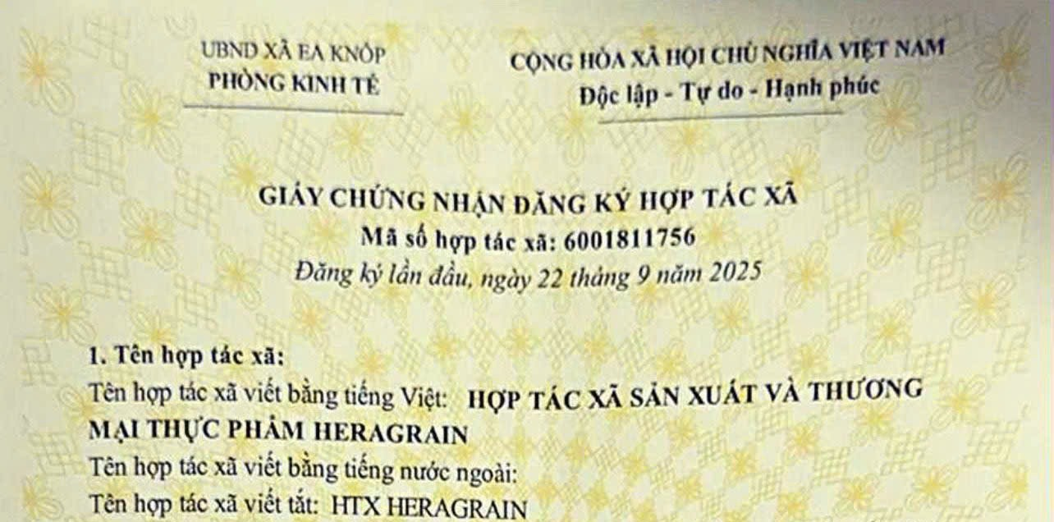
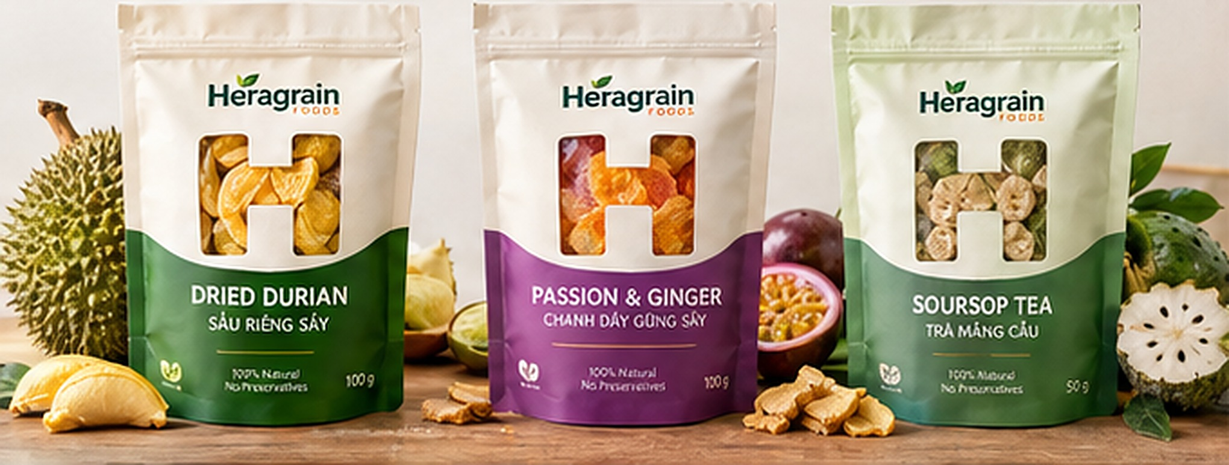
Điểm xuất phát: pháp nhân và thương hiệu đã có
ĐIỂM XUẤT PHÁT
Giấy chứng nhận đăng ký hợp tác xã, đăng ký lần đầu 22/9/2025
Concept bao bì Heragrain (bản demo)
ĐÃ CÓ
CẦN BỔ SUNG
Pháp nhân HTX (đăng ký 22/9/2025), vốn đầu tư từ Viện STP
4 nhóm sản phẩm: sầu riêng, chanh dây, gừng, mãng cầu
Bộ nhận diện: logo H, bao bì, hộp quà, website, profile
Năng lực TXNG sẵn có từ Viện STP và đối tác HLHT
Nhà xưởng, dây chuyền sấy, quy trình đạt HACCP
Đội ngũ QA, vùng nguyên liệu, xuất nhập khẩu
Mã đăng ký xuất khẩu và chứng nhận từng thị trường
Phương án vốn tương xứng (điều lệ hiện 300 triệu đồng)
Notes:
Điểm xuất phát: HTX Heragrain đã đăng ký ngày 22/9/2025 và đã có bộ nhận diện. Việc còn lại là nhà xưởng, đội ngũ, mã đăng ký xuất khẩu và nguồn vốn tương xứng.

Slide 4
Bốn giai đoạn: từng bước làm chủ toàn chuỗi
LỘ TRÌNH ĐẦU TƯ
GIAI ĐOẠN 1
Thu mua
Q4/2026 – Q1/2027
GIAI ĐOẠN 2
Chế biến
Q2 – Q3/2027
GIAI ĐOẠN 3
Sản xuất đạt chuẩn
Q4/2027 – Q1/2028
GIAI ĐOẠN 4
Xuất khẩu
Q2/2028 trở đi
Thu mua
Tự làm: hợp đồng nhà vườn, TXNG
Tự làm: mở rộng vùng, kiểm dư lượng
Tự làm: nhà vườn đạt chuẩn TXNG
Tự làm: vùng ổn định theo mùa vụ
Chế biến
Thuê gia công liên kết
Tự làm: xưởng riêng đạt ATTP
Tự làm: theo đơn hàng
Tự làm: mở rộng công suất
Sản xuất đạt chuẩn
Chưa làm
Chuẩn bị: HACCP, chạy thử
Tự làm: ISO 22000, mã GACC
Tự làm: thêm BRCGS/FSSC
Xuất khẩu
Chưa; bán thử trong nước
Chưa; bán trong nước
Qua nhà nhập khẩu, lô đầu sang Trung Quốc
Tự chủ: Trung Quốc và Châu Âu
Nhân sự cuối giai đoạn
9–12 người
19–27 người
25–35 người
28–40 người
Mốc kết thúc
Hợp đồng nhà vườn; lô thử đạt
GCN ATTP cho xưởng
Mã GACC; lô đầu sang Trung Quốc
BRCGS/FSSC; lô đầu sang EU
Heragrain tự làm
Gia công, chuẩn bị hoặc qua đối tác
Chưa làm
Châu Á: xét sau giai đoạn 4
Notes:
Heragrain đi từng bước: mỗi giai đoạn làm chủ thêm một khâu của chuỗi. Xanh đậm là Heragrain tự làm, vàng là gia công, chuẩn bị hoặc đi qua đối tác, xám là chưa làm. Số nhân sự là ước tính tham chiếu, chưa kể lao động thời vụ. Châu Á xét sau giai đoạn 4.

Slide 5
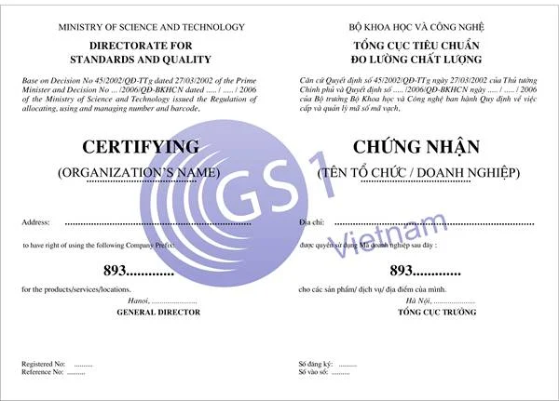
Giai đoạn 1 · Thu mua: làm chủ nguyên liệu đầu vào
LỘ TRÌNH THEO GIAI ĐOẠN
GIAI ĐOẠN 1 · Q4/2026 – Q1/2027
Thu mua
Heragrain tự làm
Chế biến
Thuê gia công liên kết
Sản xuất đạt chuẩn
Chưa làm
Xuất khẩu
Chưa; bán thử trong nước
VIỆC CẦN LÀM
NHÂN SỰ
ĐẠT ĐƯỢC KHI KẾT THÚC
Hoàn thiện pháp lý: ngành nghề, chữ ký số, nhãn hiệu, mã vạch GS1
Ký hợp đồng thu mua với nhà vườn, lập danh sách vùng nguyên liệu
Dựng truy xuất: nhật ký sản xuất, mã lô, kiểm dư lượng đầu vào
Chọn đơn vị gia công có ATTP/HACCP; Heragrain giữ quyền duyệt chất lượng
Làm lô thử, tự công bố sản phẩm, bán thử trong nước
9–12 người
Tuyển mới: toàn bộ đội ngũ ban đầu
Giám đốc điều hành
Sản xuất và kỹ thuật
QA/QC và ATTP
Vùng nguyên liệu, TXNG
Kho và logistics
Xuất khẩu, thị trường
Hành chính, kế toán
1
1–2
1–2
2–3
1
1
2
Minh họa: giấy đăng ký HTX, mã số mã vạch GS1
Nhà vườn đầu tiên đã ký hợp đồng
Lô thử đạt kiểm nghiệm, đã tự công bố
Đã chốt địa điểm xưởng riêng
BAN LÃNH ĐẠO QUYẾT ĐỊNH: Bổ nhiệm Giám đốc điều hành và Trưởng QA ngay từ đầu; duyệt ngân sách giai đoạn 1; chọn đơn vị gia công và chốt địa điểm xưởng riêng trước khi kết thúc giai đoạn.
Căn cứ: đề xuất của tư vấn; tham chiếu mô hình liên kết nhà vườn của Green Tropical, Vinamit, Nafoods. Hợp đồng và nhân sự: ước tính. Đơn vị gia công cần thẩm định ATTP/HACCP.
Notes:
Giai đoạn 1: Heragrain chỉ làm chủ khâu thu mua và kiểm soát chất lượng đầu vào, thuê đơn vị gia công đã có ATTP/HACCP để làm ra sản phẩm mang thương hiệu. Rủi ro vốn thấp, học được vùng nguyên liệu và thị trường trong nước. Nhân sự khoảng 9–12 người là ước tính tham chiếu; hai vị trí phải có ngay là Giám đốc điều hành và Trưởng QA.

Slide 6
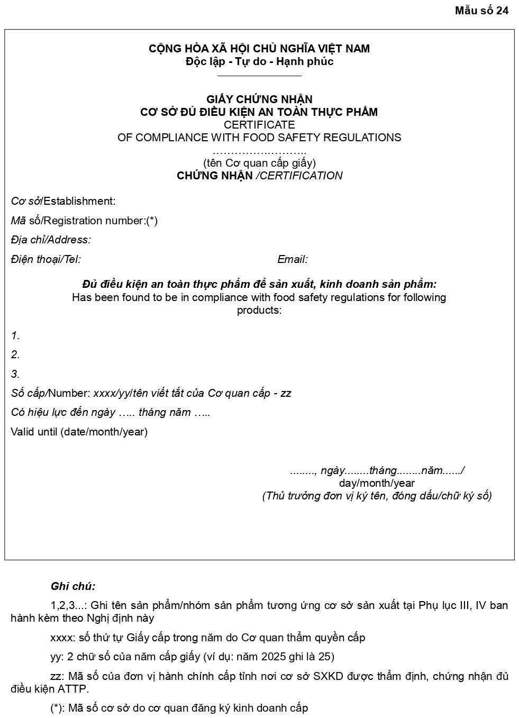
Giai đoạn 2 · Chế biến: có xưởng riêng đạt ATTP
LỘ TRÌNH THEO GIAI ĐOẠN
GIAI ĐOẠN 2 · Q2 – Q3/2027
Thu mua
Heragrain tự làm
Chế biến
Xưởng riêng, tự làm
Sản xuất đạt chuẩn
Chuẩn bị: HACCP, chạy thử
Xuất khẩu
Chưa; bán trong nước
VIỆC CẦN LÀM
NHÂN SỰ
ĐẠT ĐƯỢC KHI KẾT THÚC
Hoàn thiện xưởng, lắp dây chuyền sấy và máy dò kim loại
Xây HACCP, quy trình chuẩn (SOP); chạy thử từng sản phẩm
Đào tạo HACCP, khám sức khỏe công nhân
Xin GCN cơ sở đủ điều kiện ATTP (Nghị định 15/2018); hỏi Sở Nông nghiệp và Môi trường Đắk Lắk về hỗ trợ ISO 22000/HACCP
Chuyển dần từ gia công sang tự chế biến
19–27 người
Tuyển mới trong giai đoạn: +10–15
Giám đốc điều hành
Sản xuất và kỹ thuật
QA/QC và ATTP
Vùng nguyên liệu, TXNG
Kho và logistics
Xuất khẩu, thị trường
Hành chính, kế toán
1
8–12
2–3
3–4
2
1–2
2–3
Mẫu GCN ATTP theo NĐ 46/2026 (tạm ngưng)
Có GCN cơ sở đủ điều kiện ATTP
Dây chuyền ổn định; truy xuất đến vườn
Bán ổn định trong nước
BAN LÃNH ĐẠO QUYẾT ĐỊNH: Duyệt vốn xây hoặc thuê xưởng và dây chuyền; bổ nhiệm Quản đốc và Quản lý xuất khẩu; chốt địa điểm xưởng và người đại diện theo pháp luật trước khi đăng ký mã GACC.
Căn cứ: Nghị định 15/2018 (GCN ATTP; miễn khi đã có HACCP/ISO 22000); Đắk Lắk hỗ trợ ISO 22000/HACCP (VOV, 10/2026). Mốc thời gian và nhân sự: ước tính.
Notes:
Giai đoạn 2: đây là bước tăng nhân sự mạnh nhất vì có công nhân sản xuất. Xưởng phải theo dòng chảy một chiều. Trước khi sang giai đoạn 3 cần chốt địa điểm xưởng và người đại diện theo pháp luật: theo báo chí về Lệnh 280, dời địa điểm hoặc đổi người đại diện là thay đổi lớn và có thể phải đăng ký lại mã GACC, nên xác nhận lại với cơ quan đầu mối. Giấy chứng nhận ATTP theo Nghị định 15/2018 đang áp dụng; Nghị định 46/2026 đang tạm ngưng theo Nghị quyết 15/2026/NQ-CP. Gia công liên kết giữ làm phương án dự phòng.

Slide 7
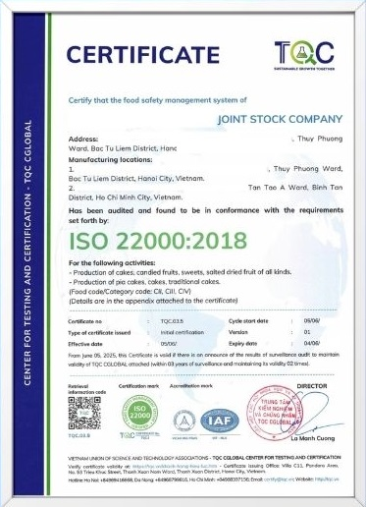
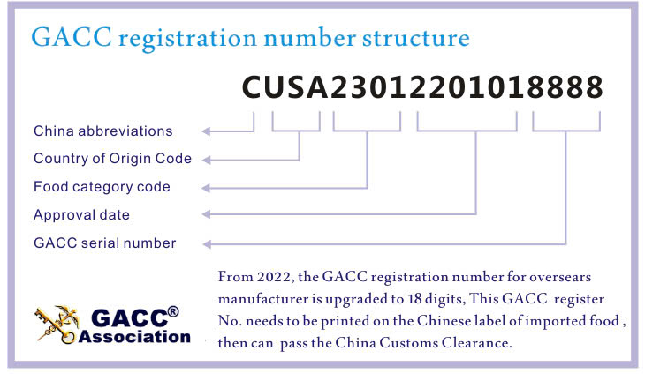
Giai đoạn 3 · Sản xuất đạt chuẩn: có mã GACC, lô đầu
LỘ TRÌNH THEO GIAI ĐOẠN
GIAI ĐOẠN 3 · Q4/2027 – Q1/2028
Thu mua
Heragrain tự làm
Chế biến
Heragrain tự làm
Sản xuất đạt chuẩn
ISO 22000, mã GACC
Xuất khẩu
Qua nhà nhập khẩu
VIỆC CẦN LÀM
NHÂN SỰ
ĐẠT ĐƯỢC KHI KẾT THÚC
Chứng nhận HACCP/ISO 22000 bởi tổ chức độc lập
Được cơ quan Việt Nam giới thiệu, đăng ký CIFER, nhận mã GACC
Nhãn tiếng Trung, in mã GACC; chọn nhà nhập khẩu đủ năng lực
Kiểm nghiệm đầu ra từng lô; chạy lô đầu sang Trung Quốc
Bắt đầu chuẩn bị BRCGS hoặc FSSC 22000 (đánh giá khoảng cách)
25–35 người
Tuyển mới trong giai đoạn: +6–8
Giám đốc điều hành
Sản xuất và kỹ thuật
QA/QC và ATTP
Vùng nguyên liệu, TXNG
Kho và logistics
Xuất khẩu, thị trường
Hành chính, kế toán
1
12–16
3–4
3–5
2–3
2–3
2–3
Minh họa: ISO 22000 và cấu trúc mã GACC
Có chứng nhận HACCP/ISO 22000
Có mã GACC trên hệ thống CIFER
Lô đầu sang Trung Quốc thông quan
BAN LÃNH ĐẠO QUYẾT ĐỊNH: Chọn nhà nhập khẩu Trung Quốc; duyệt vốn lưu động mua theo mùa vụ và ngân sách chứng nhận GFSI; cho xuất lô đầu khi có mã GACC và kết quả kiểm nghiệm đạt.
Căn cứ: Lệnh 280 (SFA Singapore, China Briefing); 13 tiêu chí GACC (nongnghiepmoitruong.vn, 9/2024). Thời gian cấp mã GACC: chưa có số liệu công khai, mốc là ước tính.
Notes:
Giai đoạn 3: xưởng đã đủ điều kiện để xin mã GACC theo Lệnh 280. Xuất khẩu lúc này đi qua nhà nhập khẩu Trung Quốc, chưa tự chủ hoàn toàn. Đây cũng là lúc bắt đầu chuẩn bị chứng nhận GFSI cho EU vì cần thời gian vận hành hệ thống trước khi đánh giá. Lưu ý: trái cây sấy nằm trong danh mục phải có giới thiệu của cơ quan có thẩm quyền; gừng sấy có thể thuộc nhóm khác (gia vị hoặc rau củ sấy), cần xác nhận nhóm hàng trên CIFER trước khi nộp hồ sơ.

Slide 8
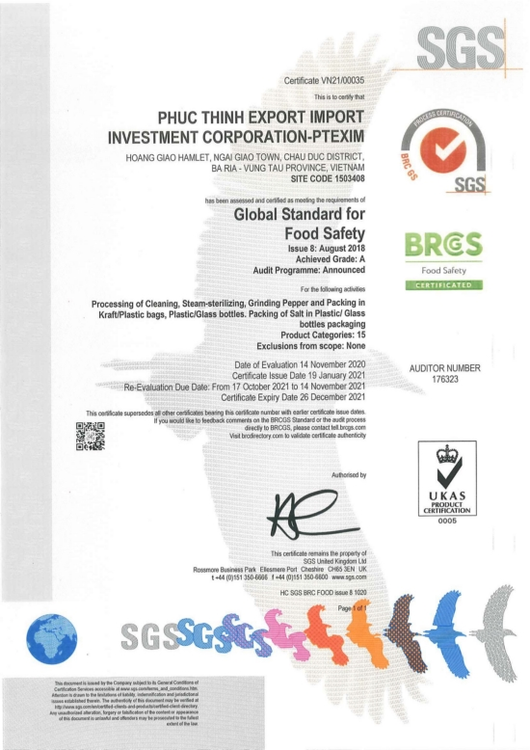

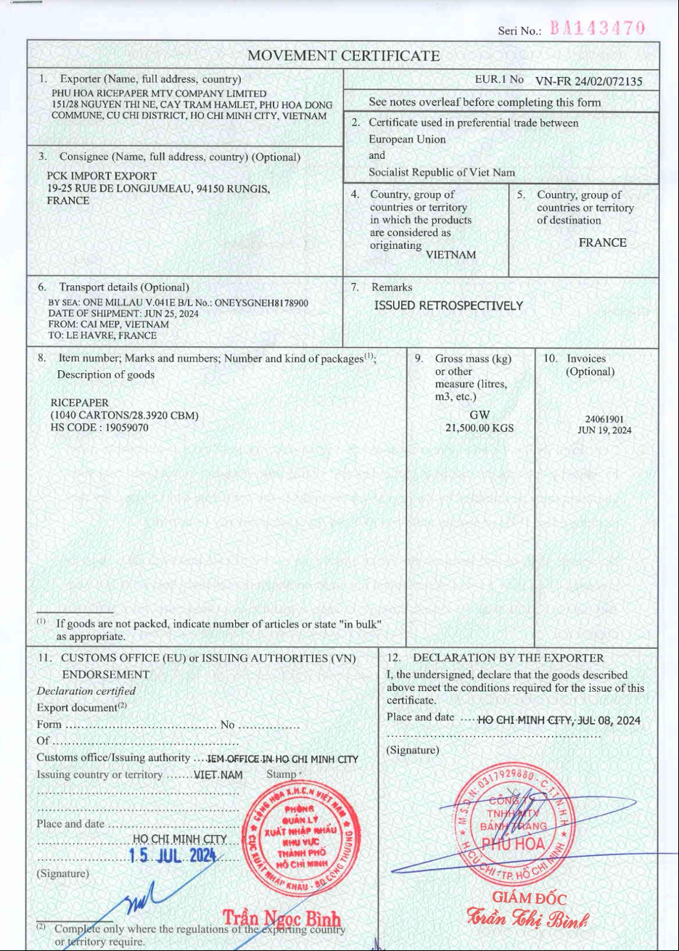
Giai đoạn 4 · Xuất khẩu: tự chủ Trung Quốc và Châu Âu
LỘ TRÌNH THEO GIAI ĐOẠN
GIAI ĐOẠN 4 · Q2/2028 trở đi
Thu mua
Heragrain tự làm
Chế biến
Heragrain tự làm
Sản xuất đạt chuẩn
Thêm BRCGS/FSSC 22000
Xuất khẩu
Tự chủ: Trung Quốc, EU
VIỆC CẦN LÀM
NHÂN SỰ
ĐẠT ĐƯỢC KHI KẾT THÚC
Xuất khẩu Trung Quốc đều đặn; ký hợp đồng trực tiếp với người mua
Đánh giá và cấp chứng nhận BRCGS hoặc FSSC 22000
Nhãn theo Quy định 1169/2011, bao bì theo PPWR, kiểm nghiệm MRL
Làm EUR.1 cho từng lô (EVFTA); chạy lô đầu sang EU
Xét mở rộng sang Châu Á khi hệ thống đã ổn định
28–40 người
Tuyển mới trong giai đoạn: +3–5
Giám đốc điều hành
Sản xuất và kỹ thuật
QA/QC và ATTP
Vùng nguyên liệu, TXNG
Kho và logistics
Xuất khẩu, thị trường
Hành chính, kế toán
1
14–20
3–4
3–5
2–3
3–4
2–3
Minh họa: BRCGS, FSSC 22000 và EUR.1
Có chứng nhận BRCGS hoặc FSSC 22000
Lô đầu sang EU kèm EUR.1
Quyết định thời điểm mở Châu Á
BAN LÃNH ĐẠO QUYẾT ĐỊNH: Duyệt mở thị trường EU và ngân sách duy trì chứng nhận; quyết định thời điểm xét Châu Á khi hệ thống đã ổn định.
Căn cứ: CBI (GFSI do người mua yêu cầu); QIMA (BRCGS: tối đa 49 ngày từ đánh giá đến chứng nhận). Thời gian chuẩn bị trước đánh giá: ước tính.
Notes:
Giai đoạn 4: Heragrain tự chủ toàn chuỗi từ thu mua đến xuất khẩu. EU không đăng ký nhà máy nhưng người mua đòi BRCGS hoặc FSSC 22000, nên chứng nhận GFSI là cửa chính. Châu Á chỉ xét sau khi hai thị trường đầu ổn định.

Slide 9
Nhân sự dựng dần, không tuyển một lần
NHÂN SỰ THEO GIAI ĐOẠN
Bộ phận
GĐ1
Thu mua
GĐ2
Chế biến
GĐ3
Sản xuất đạt chuẩn
GĐ4
Xuất khẩu
Tổng nhân sự cuối giai đoạn (người)
Giám đốc điều hành
1
1
1
1
28–40
Sản xuất và kỹ thuật
1–2
8–12
12–16
14–20
25–35
QA/QC và ATTP
1–2
2–3
3–4
3–4
Vùng nguyên liệu, TXNG
2–3
3–4
3–5
3–5
19–27
Kho và logistics
1
2
2–3
2–3
Xuất khẩu, thị trường
1
1–2
2–3
3–4
9–12
Hành chính, kế toán
2
2–3
2–3
2–3
Tổng nhân sự
9–12
19–27
25–35
28–40
Tuyển mới trong giai đoạn
+9–12
+10–15
+6–8
+3–5
GĐ1
GĐ2
GĐ3
GĐ4
Ước tính của tư vấn, chưa kể lao động thời vụ mùa cao điểm; chốt theo công suất và phương án xưởng. Tham chiếu công khai duy nhất: khoảng 20 lao động thường xuyên ở Green Tropical (Gia Lai, 2025). Ô tô màu: thay đổi so với giai đoạn trước; cột: phần đặc là mức thấp, phần nhạt là khoảng đến mức cao.
Notes:
Nhân sự dựng dần theo từng giai đoạn thay vì tuyển một lần. Giai đoạn 2 tăng mạnh nhất vì có công nhân xưởng. Số liệu là ước tính tham chiếu từ kinh nghiệm triển khai, chưa kể lao động thời vụ; cần chốt lại theo công suất và phương án xưởng mà Ban lãnh đạo duyệt.

Slide 10
Doanh nghiệp tương tự đã đi như thế nào
ĐỐI CHIẾU THỰC TẾ
Green Tropical
Vinamit (từ 1991)
Nafoods Group
Chư Sê, Gia Lai · sầu riêng sấy thăng hoa (Tropi Durian)
Trái cây sấy · 3 nhà máy: Bình Dương, Đắk Lắk, Kiên Giang
Chanh dây · từ vùng nguyên liệu đến 4 nhà máy
Khoảng 20 lao động thường xuyên
Liên kết hộ và HTX trồng, thu mua toàn bộ sản phẩm
ISO, HACCP, FDA (2/2025); thử công thức 3 tháng, hao hụt cao
Sấy mít là một trong 3 sản phẩm đầu tiên
Bán trong nước hơn 10 năm; xuất sang Trung Quốc, Nhật, Mỹ, EU
HACCP, ISO 9001; hữu cơ USDA và EU (2016)
2015: 650 ha tự quản; nước ép 5.000 tấn, IQF 2.000 tấn/năm
2024: 4 nhà máy, 40.000 tấn/năm; liên kết trên 5.000 ha
Hơn 12 mã vùng trồng sang Trung Quốc; có sản phẩm sấy
Nguồn: Báo Gia Lai, 2025
Nguồn: VAN, 4/2022; VNA, 2016
Nguồn: Vietstock 2015; nongnghiepmoitruong.vn 7/2024; Tạp chí Công Thương 2024
RÚT RA CHO HERAGRAIN
Cả ba đều gắn chế biến với vùng nguyên liệu liên kết. Chứng nhận đi theo thị trường: Vinamit vào Mỹ, EU bằng hữu cơ; Green Tropical bắt đầu từ ISO, HACCP, FDA.
CHƯA CÓ THAM CHIẾU CÔNG KHAI
Lộ trình thuê gia công rồi tự xây xưởng, thời gian lấy mã GACC, thời gian chuẩn bị BRCGS. Bốn giai đoạn và mốc thời gian là đề xuất của tư vấn.
Notes:
Ba doanh nghiệp tham chiếu có nguồn công khai. Green Tropical (Gia Lai) là cơ sở sầu riêng sấy thăng hoa nhỏ nhất, khoảng 20 lao động thường xuyên. Vinamit là doanh nghiệp trái cây sấy lâu năm, có nhà máy ở Đắk Lắk. Nafoods là ví dụ đi từ vùng nguyên liệu đến nhiều nhà máy. Các nguồn không công bố lộ trình thuê gia công rồi tự xây xưởng, thời gian lấy mã GACC hay thời gian chuẩn bị BRCGS; phần đó là đề xuất của tư vấn.

Slide 11
Pháp lý và giấy phép nền tảng phải xong đầu tiên
TRỤ CỘT 1 · PHÁP LÝ
Thực hiện ở
GĐ1
GĐ2
Viện STP
Nhà đầu tư, giám sát dự án
1
Ngành nghề và hải quan
2
GCN cơ sở đủ điều kiện ATTP
Ngành chế biến, xuất khẩu; chữ ký số, tài khoản hải quan
Theo NĐ 15/2018; miễn nếu đã có HACCP/ISO 22000 còn hiệu lực
HTX Heragrain
Pháp nhân sản xuất, đứng tên mã đăng ký xuất khẩu
3
Tự công bố sản phẩm
4
Nhãn hiệu Heragrain
Mỗi sản phẩm một bản, kèm phiếu kiểm nghiệm trong 12 tháng
Đăng ký sớm tại Việt Nam, Trung Quốc và EU
Nhà vườn liên kết
Hợp đồng thu mua, danh sách vùng nguyên liệu
5
Mã số mã vạch GS1
6
Hợp đồng vùng nguyên liệu
Lưu ý: dời địa điểm xưởng hoặc đổi người đại diện pháp luật là thay đổi lớn, có thể phải đăng ký lại mã GACC.
GTIN cho từng sản phẩm, liên kết hệ thống TXNG
Hợp đồng thu mua, danh sách nhà vườn, nhật ký sản xuất
Nguồn: Nghị định 15/2018/NĐ-CP (Điều 4, 5, 12); Nghị quyết 15/2026/NQ-CP; Tạp chí Công Thương, Doanh nghiệp và Hội nhập về Lệnh 280 của GACC.
Notes:
Điểm quan trọng nhất: chốt địa điểm xưởng và người đại diện theo pháp luật trước khi đăng ký mã xuất khẩu. Theo báo chí về Lệnh 280, dời địa điểm hoặc đổi người đại diện là thay đổi lớn, có thể phải đăng ký lại; các thay đổi nhỏ chỉ cần cập nhật trên hệ thống CIFER. Cần xác nhận lại với cơ quan đầu mối vì các nguồn chưa thống nhất ranh giới.

Slide 12




Bộ máy đích: 28–40 người, dựng dần theo giai đoạn
TRỤ CỘT 2 · BỘ MÁY VÀ NHÂN SỰ
Thực hiện ở
GĐ1
GĐ2
GĐ3
GĐ4
Hội đồng quản trị HTX
Đại diện Viện STP giám sát đầu tư
Sản xuất và kỹ thuật
QA/QC và ATTP
Vùng nguyên liệu và TXNG
14–20 người
3–4 người
3–5 người
Quản đốc (từ GĐ2), tổ trưởng, vận hành sấy, đóng gói
Trưởng QA (từ GĐ1), nhóm HACCP, nhân viên QC
Kỹ thuật viên, thu mua, nhập dữ liệu TXNG
Giám đốc điều hành
Chịu trách nhiệm hệ thống an toàn thực phẩm và duyệt lô hàng xuất
Bổ nhiệm ở giai đoạn 1
Kho và logistics
Xuất nhập khẩu và thị trường
Hành chính, kế toán
2–3 người
3–4 người
2–3 người
Thủ kho, FIFO/FEFO, điều phối xuất hàng
Quản lý xuất khẩu (từ GĐ2), chứng từ, thương hiệu
Nhân sự, kế toán, mua sắm, hồ sơ pháp lý
Đủ toàn chuỗi: 28–40 người, dựng dần 9–12 → 19–27 → 25–35 → 28–40 qua 4 giai đoạn. Bắt buộc có HACCP, đánh giá viên nội bộ, khám sức khỏe, tập huấn ATTP.
Ước tính của tư vấn. Tham chiếu công khai duy nhất: khoảng 20 lao động thường xuyên tại Green Tropical (sầu riêng sấy thăng hoa, Báo Gia Lai 2025).
Notes:
Đây là bộ máy đích khi Heragrain làm đủ toàn chuỗi, khoảng 28–40 người gồm Giám đốc điều hành, ước tính tham chiếu từ kinh nghiệm triển khai. Không tuyển một lần: số người tăng dần 9–12, 19–27, 25–35, 28–40 qua bốn giai đoạn. Giám đốc điều hành và Trưởng QA bổ nhiệm ở giai đoạn 1; Quản đốc và Quản lý xuất khẩu ở giai đoạn 2.

Slide 13






Chất lượng thành phẩm bắt đầu từ nhà vườn
TRỤ CỘT 3 · NGUYÊN LIỆU VÀ TRUY XUẤT
Thực hiện ở
GĐ1
GĐ2
GĐ3
Nhà vườn
đạt chuẩn, có nhật ký
Thu mua
kiểm dư lượng từng lô
Lô sản xuất
gắn mã lô duy nhất
Thành phẩm
tem QR, mã vạch GS1
Nhà nhập khẩu
quét QR xem nguồn gốc
TIÊU CHUẨN NHÀ VƯỜN VÀ KIỂM SOÁT ĐẦU VÀO
32%
0,01 mg/kg
Chọn nhà vườn theo VietGAP/GlobalG.A.P hoặc cam kết lộ trình
Sổ nhật ký: giống, phân, thuốc BVTV (chỉ dùng hoạt chất được phép ở thị trường đích)
Kiểm nghiệm dư lượng, kim loại nặng trước khi nhận từng lô
Mã lô nối nhà vườn, ngày thu hoạch, ngày sấy
mẫu chanh dây Việt Nam vượt MRL của EU (15/47 mẫu, năm 2024)
mức mặc định EU đang đề xuất (dự thảo, chưa có hiệu lực)
Sầu riêng: sầu riêng tươi sang Trung Quốc bị siết kiểm nghiệm cadimi, vàng O (ùn tắc 5/2026); với sầu riêng sấy cần hỏi lại nhà nhập khẩu.
Nguồn: Tuổi Trẻ (24/3/2026; báo cáo DGAL Pháp 2/2026, mẫu năm 2024); Vietnam News (đề xuất MRL của EU, thông báo WTO 29/1/2026); trungtamwto.vn (5/2026).
Notes:
Chất lượng và khả năng xuất khẩu quyết định ở khâu nguyên liệu. Hai tín hiệu thị trường: EU siết dư lượng, Trung Quốc siết kiểm nghiệm sầu riêng. Một mã lô nối cả chuỗi để truy xuất ngược về nhà vườn.

Slide 14




Dòng chảy một chiều, mỗi bước có kiểm soát
TRỤ CỘT 4 · NHÀ MÁY VÀ QUY TRÌNH
Thực hiện ở
GĐ2
GĐ3
KHU SƠ CHẾ · nguy cơ cao
1
Tiếp nhận, kiểm nguyên liệu
2
Rửa, phân loại
3
Gọt, tách, cắt
4
Xử lý trước khi sấy
5
Sấy
Kiểm dư lượng, độc tố
Nước đạt chuẩn
Vệ sinh dụng cụ
Phụ gia đúng danh mục
CCP: nhiệt độ, độ ẩm
Đi qua phòng đệm: thay bảo hộ, sát khuẩn tay
KHU SẠCH · nguy cơ thấp
6
Làm nguội, chọn lọc
7
Dò kim loại
8
Đóng gói kín, hút chân không
9
Dán nhãn, gắn mã lô
10
Kho thành phẩm, xuất hàng
Loại bỏ dị vật
CCP: dò kim loại
Kiểm tra kín túi
Nhãn khớp sản phẩm
FIFO/FEFO, nhiệt độ kho
Nước đạt chuẩn, xử lý nước thải
Chống côn trùng, dị vật
Phòng QC, máy dò kim loại
Kho khô, mát; FIFO/FEFO
Notes:
Nguyên tắc: một chiều từ bẩn sang sạch, không quay ngược. Hai điểm kiểm soát tới hạn quan trọng nhất là sấy và dò kim loại. Hạ tầng phụ trợ (nước, côn trùng, QC, kho) thường là chỗ bị đánh trượt khi đánh giá.

Slide 15
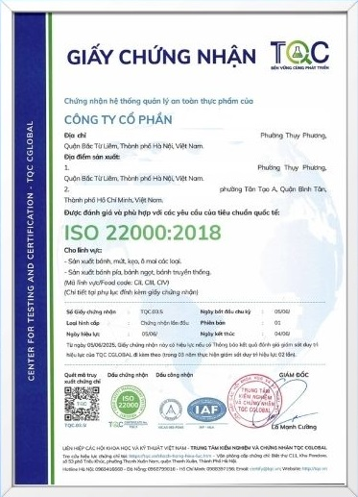

Thang chứng nhận: từ nền tảng đến chuẩn quốc tế
TRỤ CỘT 5 · HỆ THỐNG CHẤT LƯỢNG
Thực hiện ở
GĐ2
GĐ3
GĐ4
1
NỀN TẢNG
2
HACCP
3
CHUẨN GFSI
4
TÙY CHỌN
GCN cơ sở đủ điều kiện ATTP
ISO 22000:2018 / HACCP
BRCGS hoặc FSSC 22000
Giá trị gia tăng
Organic (EU, USDA)
VietGAP, GlobalG.A.P cho vùng trồng
Chọn theo thị trường mục tiêu
Mẫu GCN ATTP theo NĐ 46/2026 (đang tạm ngưng)
ISO 22000:2018 (bản tiếng Anh)
ISO 22000:2018 (bản tiếng Việt)
BRCGS Food Safety (SGS cấp)
FSSC 22000 (SGS cấp)
Trong nước (NĐ 15/2018)
Hệ thống an toàn thực phẩm có đánh giá độc lập
Người mua EU thường yêu cầu
Hình là mẫu thực tế của doanh nghiệp khác (TQC, SGS) và mẫu GCN ATTP theo NĐ 46/2026 (đang tạm ngưng, hiện áp dụng NĐ 15/2018), dùng minh họa hình thức; không phải chứng nhận của Heragrain.
Notes:
Bốn bậc chứng nhận. Bậc 1 và 2 là nền cho mọi thị trường. Bậc 3 (BRCGS hoặc FSSC 22000) thường do người mua EU và chuỗi bán lẻ yêu cầu. Bậc 4 chọn theo thị trường mục tiêu. Các hình là giấy chứng nhận thực tế của doanh nghiệp khác, dùng để minh họa hình thức giấy.

Slide 16
Hai cửa thị trường đầu tiên, hai mức độ khó khác nhau
THỊ TRƯỜNG · SO SÁNH NHANH
Thực hiện ở
GĐ3
GĐ4
Trung Quốc
Châu Âu
Cửa pháp lý
Đăng ký cơ sở tại GACC qua hệ thống CIFER (Lệnh 280)
Không đăng ký nhà máy; nhà nhập khẩu EU chịu trách nhiệm pháp lý
Chứng nhận then chốt
Cơ quan Việt Nam giới thiệu và đánh giá nhà máy; ATTP, HACCP
BRCGS hoặc FSSC 22000 theo yêu cầu người mua; EUR.1 hưởng thuế EVFTA
Nhãn mác
Nhãn tiếng Trung theo tiêu chuẩn GB; in mã đăng ký GACC
Quy định 1169/2011: dị ứng, sulphite, mã lô, nước xuất xứ
Điểm dễ vướng
Dư lượng, kim loại nặng; dời địa điểm hoặc đổi người đại diện có thể phải đăng ký lại
MRL siết chặt, độc tố nấm mốc, bao bì (PPWR từ 12/8/2026)
Mức độ khó
Trung bình
Cao
Châu Á: mở rộng ở giai đoạn sau, xét riêng. Mức độ khó là đánh giá của đơn vị tư vấn; thủ tục cần được nhà nhập khẩu xác nhận lại khi nộp hồ sơ.
Notes:
So sánh hai cửa đầu tiên. Trung Quốc: bắt buộc đăng ký nhà máy ở GACC. EU: không đăng ký nhà máy nhưng chuẩn người mua rất cao. Châu Á sẽ xét riêng ở giai đoạn mở rộng.

Slide 17
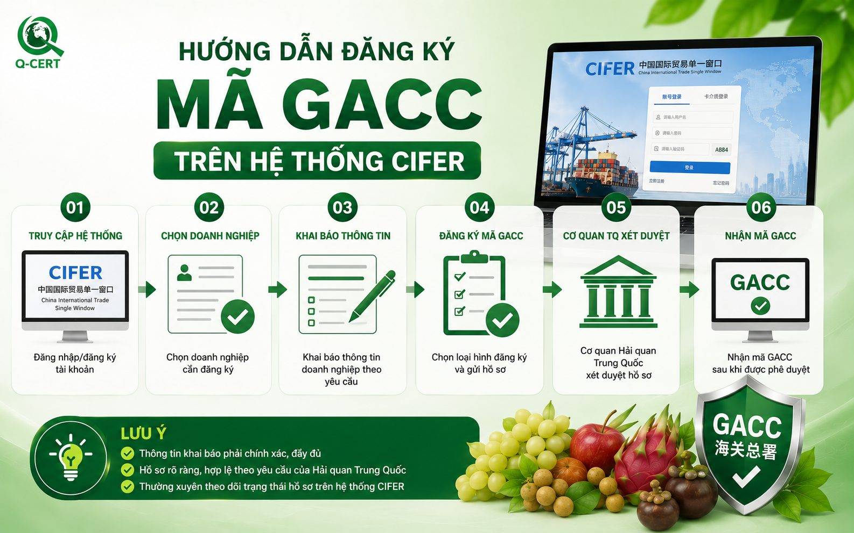
Trung Quốc: đăng ký GACC là cửa bắt buộc
THỊ TRƯỜNG 1 · TRUNG QUỐC
Thực hiện ở
GĐ3
GĐ4
Lệnh 280 hiệu lực từ 1/6/2026, thay Lệnh 248. Trái cây sấy thuộc nhóm phải có giới thiệu của cơ quan có thẩm quyền; mã có hiệu lực 5 năm.
Rủi ro sầu riêng: sầu riêng tươi bị siết kiểm nghiệm cadimi, vàng O (ùn tắc 5/2026); với sản phẩm sấy cần hỏi lại nhà nhập khẩu.
Quy trình đăng ký mã GACC trên CIFER (nguồn: Q-CERT)
Cấu trúc mã đăng ký GACC 18 ký tự (nguồn: GACC Association)
1
Chuẩn bị hồ sơ
2
Giới thiệu
3
Đăng ký CIFER
4
Nhãn mác
5
Khai báo lô hàng
HACCP đầy đủ, truy xuất từng lô đến nhà vườn, nhân sự được đào tạo
Cơ quan có thẩm quyền Việt Nam đánh giá và giới thiệu nhà máy
Chọn đúng nhóm hàng (gừng sấy cần xác nhận) và nhận mã GACC
Nhãn tiếng Trung (GB), in mã GACC; chọn nhà nhập khẩu đủ năng lực
Mỗi lô: nhà nhập khẩu khai mã GACC trên tờ khai hải quan
Nguồn: VCCI (Lệnh 280, Thông báo 219); Văn phòng SPS Việt Nam (Thông báo 27/2026); trungtamwto.vn (5/2026); tài liệu của Q-CERT và GACC Association do Viện STP cung cấp.
Notes:
Trung Quốc: Lệnh 280 có hiệu lực từ 1/6/2026. Trái cây sấy thuộc nhóm phải được cơ quan có thẩm quyền Việt Nam giới thiệu đăng ký. Hai hình là tài liệu hướng dẫn của đơn vị tư vấn; bằng chứng chính thức là bản ghi trên hệ thống CIFER của GACC.

Slide 18
Châu Âu: không đăng ký nhà máy, chuẩn rất cao
THỊ TRƯỜNG 2 · CHÂU ÂU
Thực hiện ở
GĐ3
GĐ4
An toàn thực phẩm
Dư lượng thuốc BVTV
HACCP bắt buộc (Quy định 852/2004); BRCGS, FSSC 22000, IFS do người mua yêu cầu
Quy định 396/2005 đang áp dụng; EU đề xuất mức mặc định 0,01 mg/kg (dự thảo)
Độc tố nấm mốc
Sulphite, chất gây dị ứng
Aflatoxin có giới hạn pháp lý cho trái cây sấy (B1 dưới 2 µg/kg theo CBI); nên kiểm từng lô
Khai báo sulphite trên nhãn; EU từng siết kiểm sulphite ở trái cây sấy (mơ sấy Uzbekistan, theo CBI)
BRCGS Food Safety (SGS cấp)
FSSC 22000 (SGS cấp)
Nhãn mác
Bao bì
Lưu ý: 15/47 mẫu chanh dây Việt Nam vượt MRL của EU (mẫu 2024); EU đang giảm kiểm tra biên giới với trái cây chế biến nguy cơ thấp.
Quy định 1169/2011: thành phần, chất gây dị ứng, hạn dùng, giá trị dinh dưỡng; mã lô
PPWR áp dụng từ 12/8/2026: đăng ký EPR, giới hạn PFAS và kim loại nặng
Nguồn: CBI (cbi.eu); Vietnam News (9–10/2026); Tuổi Trẻ (3/2026); Shypple (PPWR, Quy định EU 2025/40). Hình: chứng nhận thực tế do Viện STP cung cấp.
Notes:
EU không có danh sách đăng ký nhà máy cho thực phẩm thực vật chế biến, nhưng người mua đòi chuẩn GFSI và EU siết dư lượng. EU đang giảm tần suất kiểm tra biên giới với trái cây chế biến nguy cơ thấp. PPWR áp dụng từ 12/8/2026.

Slide 19
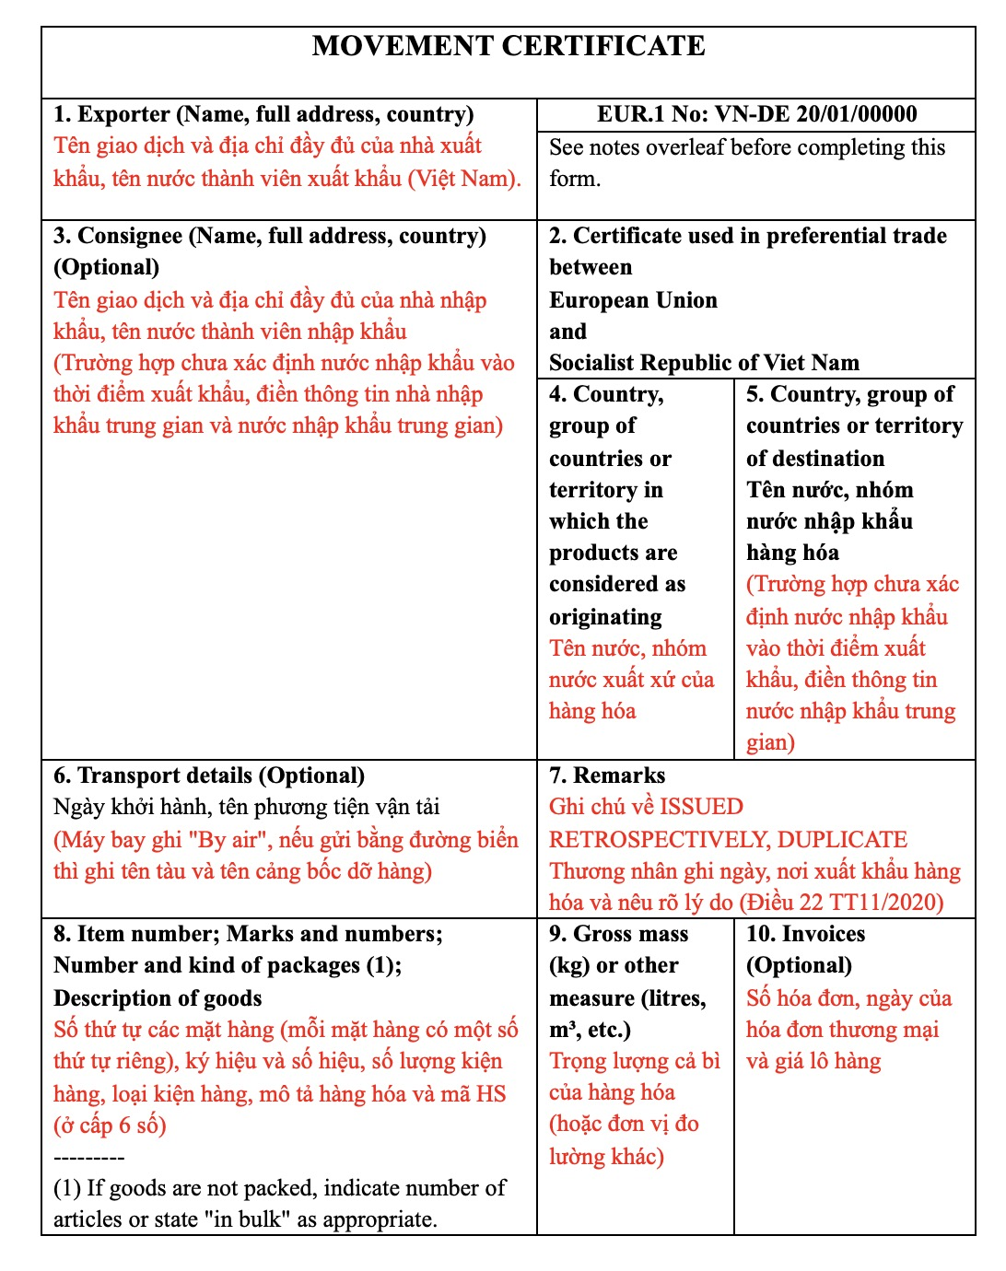
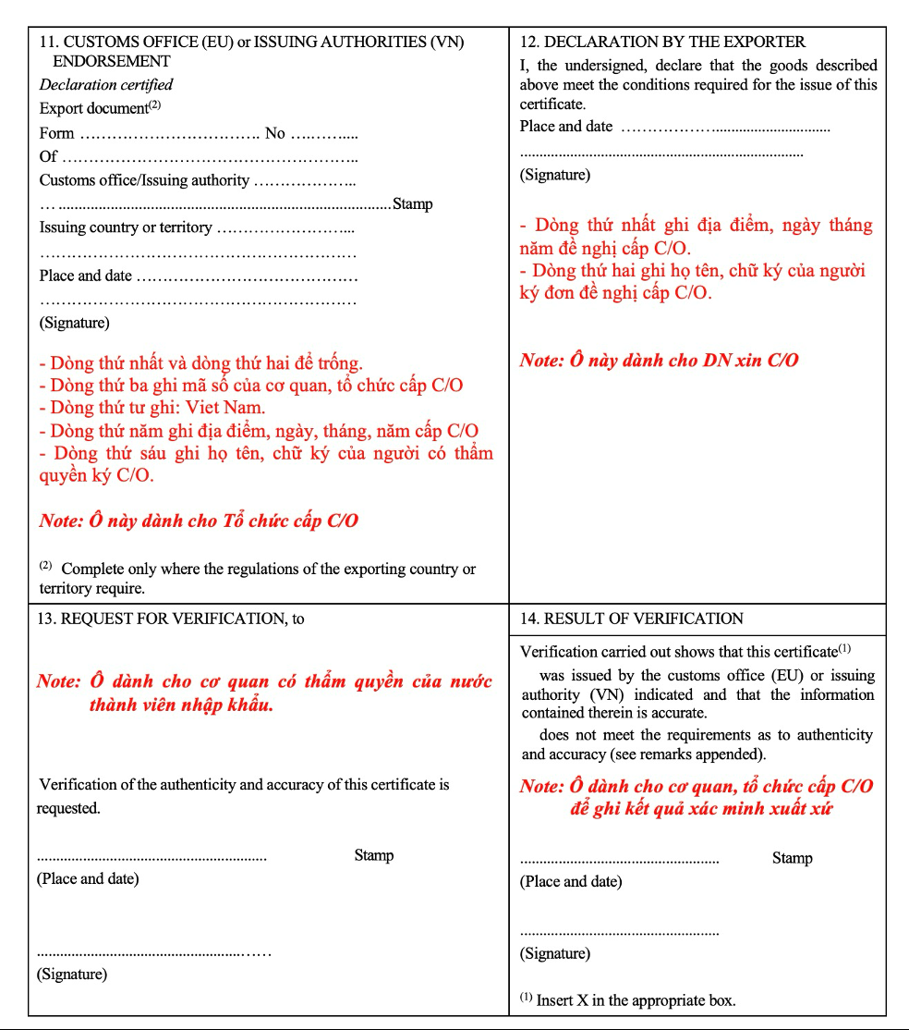
C/O EUR.1 và mã số mã vạch cho mỗi lô hàng
HỒ SƠ XUẤT KHẨU
Thực hiện ở
GĐ4
Mẫu giấy chứng nhận mã doanh nghiệp GS1 Việt Nam (tiền tố 893); mẫu hiện hành có thể khác
EUR.1 đã cấp thực tế (lô hàng sang Pháp)
Hướng dẫn kê khai ô 1–10 (TT 11/2020/TT-BCT)
Hướng dẫn ô 11–14: cơ quan cấp và xác minh
Chứng từ đi kèm mỗi lô
Hợp đồng, hóa đơn, packing list, vận đơn, tờ khai hải quan; phiếu kiểm nghiệm lô (COA)
Cơ quan cấp: theo mẫu thực tế, do Phòng Quản lý xuất nhập khẩu khu vực (Cục Xuất nhập khẩu, Bộ Công Thương) cấp.
Nguồn: Thông tư 11/2020/TT-BCT (hướng dẫn kê khai EUR.1, EVFTA); hình EUR.1 và mẫu GS1 do Viện STP cung cấp.
Notes:
Mỗi lô sang EU đi cùng EUR.1 để người mua hưởng thuế ưu đãi EVFTA. Hình 1 là EUR.1 đã cấp thực tế; hình 2 và 3 là hướng dẫn kê khai từng ô. Mã số mã vạch GS1 nối thành phẩm với hệ thống truy xuất nguồn gốc.

Slide 20
Bao bì đẹp chưa đủ: cần thêm lớp tuân thủ
THƯƠNG HIỆU VÀ NHÃN MÁC
Thực hiện ở
GĐ1
GĐ3
GĐ4
Checklist nhãn mác từng thị trường
Tên sản phẩm, thành phần, khối lượng tịnh
Chất gây dị ứng, sulphite nếu có sử dụng
Hạn dùng, mã lô, nơi sản xuất
Nhãn bản địa: tiếng Trung hoặc theo quy định EU
Mã vạch GS1 và mã QR truy xuất
Concept bao bì Heragrain (bản demo)
Cảnh báo thông điệp
Bảo hộ nhãn hiệu sớm
Trung Quốc xét ưu tiên người nộp đơn trước, nên đăng ký "Heragrain" và logo chữ H tại đây ngay từ đầu.
"100% tự nhiên, không chất bảo quản" trên bao bì chỉ giữ khi có kết quả kiểm nghiệm chứng minh; nếu dùng sulphite phải bỏ câu này và khai báo trên nhãn.
Notes:
Bao bì concept đã đạt về thẩm mỹ. Cần bổ sung lớp tuân thủ: nhãn bản địa, chất gây dị ứng, mã vạch và QR truy xuất. Thông điệp "100% tự nhiên, không chất bảo quản" chỉ giữ khi chứng minh được bằng kiểm nghiệm. Nên đăng ký nhãn hiệu tại Trung Quốc sớm.

Slide 21
Lộ trình 24 tháng theo 4 giai đoạn
LỘ TRÌNH
GĐ1 · Thu mua
GĐ2 · Chế biến
GĐ3 · Sản xuất đạt chuẩn
GĐ4 · Xuất khẩu
Q4/2026
Q1/2027
Q2/2027
Q3/2027
Q4/2027
Q1/2028
Q2/2028
Q3/2028
Pháp lý, nhãn hiệu, GS1
Hoàn thiện hồ sơ
Thu mua, nhà vườn, TXNG
Thu mua từ GĐ1; chuẩn hóa vùng, nhật ký, TXNG đến GĐ3
Gia công liên kết
Gia công liên kết, lô thử
Xưởng và dây chuyền
Thiết kế, xây/thuê, lắp, chạy thử
Bộ máy và nhân sự
Tuyển theo giai đoạn: 9–12 → 19–27 → 25–35 → 28–40 người
ATTP, HACCP, ISO 22000
ATTP, HACCP
ISO 22000
Trung Quốc (GACC)
CIFER, mã GACC, lô đầu
Xuất khẩu đều
BRCGS/FSSC 22000 và EU
Chuẩn bị, chứng nhận GFSI
Lô đầu EU
Mốc dự kiến, phụ thuộc tiến độ nhà xưởng và nguồn vốn; chốt lại sau khi Ban lãnh đạo duyệt phương án đầu tư. Châu Á: xét sau giai đoạn 4.
Notes:
Lộ trình 24 tháng chia 4 giai đoạn, mốc dự kiến. Mỗi dải màu là một giai đoạn; các thanh là việc song song. Trung Quốc ở giai đoạn 3, EU ở giai đoạn 4 sau khi có chứng nhận GFSI. Tiến độ phụ thuộc nhà xưởng và nguồn vốn.

Slide 22
Điều đã kiểm chứng và điều còn là đề xuất
MỨC ĐỘ CĂN CỨ
CÓ NGUỒN KIỂM CHỨNG
CÓ THAM CHIẾU DOANH NGHIỆP
ĐỀ XUẤT CỦA TƯ VẤN
CẦN XÁC NHẬN VỚI CƠ QUAN
Lệnh 280: hiệu lực 1/6/2026; trái cây sấy thuộc nhóm phải có giới thiệu; mã có hiệu lực 5 năm
EU: HACCP bắt buộc, chứng nhận GFSI do người mua yêu cầu (CBI)
Nghị định 15/2018 đang áp dụng; Nghị định 46/2026 tạm ngưng
BRCGS: chứng nhận trong 49 ngày sau đánh giá (QIMA)
Chế biến gắn với vùng nguyên liệu liên kết (Green Tropical, Vinamit, Nafoods)
ISO 22000/HACCP là bước chứng nhận đầu của cơ sở sấy (Green Tropical 2025; Đắk Lắk 2026)
Khoảng 20 lao động ở một cơ sở sấy thăng hoa sầu riêng
Chia 4 giai đoạn và mốc 24 tháng
Thuê gia công ở giai đoạn 1
Nhân sự từng giai đoạn: 9–12, 19–27, 25–35, 28–40 người
Mức độ khó Trung Quốc và EU
Thay đổi nào buộc đăng ký lại mã GACC (các nguồn chưa thống nhất)
Gừng sấy thuộc nhóm hàng nào trên CIFER
Kiểm nghiệm cadimi, vàng O có áp dụng cho sầu riêng sấy không
Mẫu GCN ATTP áp dụng sau khi Luật ATTP sửa đổi có hiệu lực
Khi nào dự thảo MRL 0,01 mg/kg của EU có hiệu lực
Notes:
Trang này tách rõ điều đã có nguồn kiểm chứng, điều có tham chiếu doanh nghiệp, điều là đề xuất của tư vấn và điều cần xác nhận với cơ quan. Mục đích là để Ban lãnh đạo biết chỗ nào chắc chắn, chỗ nào còn là giả định.

Slide 23
Nguồn tham chiếu và lưu ý
NGUỒN THAM CHIẾU
SFA Singapore; China Briefing
Lệnh 280 của GACC: trái cây sấy là nhóm 13 trong 17 nhóm cần giới thiệu; mã hiệu lực 5 năm
Cục Xuất nhập khẩu (VB 500, 13/5/2026); trungtamwto.vn
Hướng dẫn thực hiện Lệnh 280 cho doanh nghiệp Việt Nam
Tạp chí Công Thương; Doanh nghiệp và Hội nhập
Thay đổi lớn (dời địa điểm, đổi người đại diện) phải đăng ký mới; mã in trên bao bì
nongnghiepmoitruong.vn (9/2024)
13 tiêu chí GACC đánh giá doanh nghiệp sầu riêng đông lạnh theo Lệnh 248
Nghị định 15/2018; Nghị quyết 15/2026/NQ-CP
NĐ 15/2018 tiếp tục áp dụng; NĐ 46/2026 tạm ngưng đến khi Luật ATTP sửa đổi có hiệu lực
Hình giấy chứng nhận
Do Viện STP cung cấp: TQC, SGS, Q-CERT, GACC Association, GS1 Việt Nam, mẫu GCN ATTP (NĐ 46/2026), EUR.1
CBI (cbi.eu)
Yêu cầu người mua EU với trái cây chế biến: GFSI do người mua yêu cầu; HACCP, truy xuất bắt buộc
Vietnam News (9–10/2026); Tuổi Trẻ (3/2026)
Đề xuất MRL của EU (thông báo WTO 29/1/2026); 15/47 mẫu chanh dây vượt MRL; EU giảm kiểm tra trái cây chế biến
Báo Gia Lai (2025); VAN (2022); Vietstock (2015)
Green Tropical, Vinamit, Nafoods: số liệu chi tiết ở trang đối chiếu doanh nghiệp
QIMA
BRCGS: đánh giá 2–3 ngày; chứng nhận trong 49 ngày sau đánh giá; khắc phục lần đầu tối đa 90 ngày
VOV (10/2026); Báo Pháp luật (1/2026)
Sở Nông nghiệp và Môi trường Đắk Lắk hỗ trợ DNNVV đạt ISO 22000/HACCP
Shypple; Thông tư 11/2020/TT-BCT
PPWR (Quy định EU 2025/40); hướng dẫn kê khai EUR.1 trong EVFTA
Lưu ý: các giấy chứng nhận trong bộ slide là mẫu thực tế của doanh nghiệp khác hoặc mẫu biểu, dùng minh họa hình thức. Mốc thời gian, cách chia giai đoạn và số nhân sự là đề xuất hoặc ước tính của tư vấn, chưa có tham chiếu công khai đầy đủ; quy định cần được xác nhận lại với cơ quan có thẩm quyền và nhà nhập khẩu khi nộp hồ sơ.

